Slide 1
Л.Н. ГУМИЛЕВ АТЫНДАҒЫ ЕУРАЗИЯ ҰЛТТЫҚ УНИВЕРСИТЕТІ
2-ДӘРІС
«Жалпы орта білім беру мектептерінде инклюзивті білім беру жағдайында басшылыққа алынатын құжаттар»

Slide 2
Мақсаты:
Қазақстанда инклюзивті білім беруді дамыту және ерекше қажеттіліктері бар балаларға білім алу мүмкіндіктерін арттыру.

Slide 3
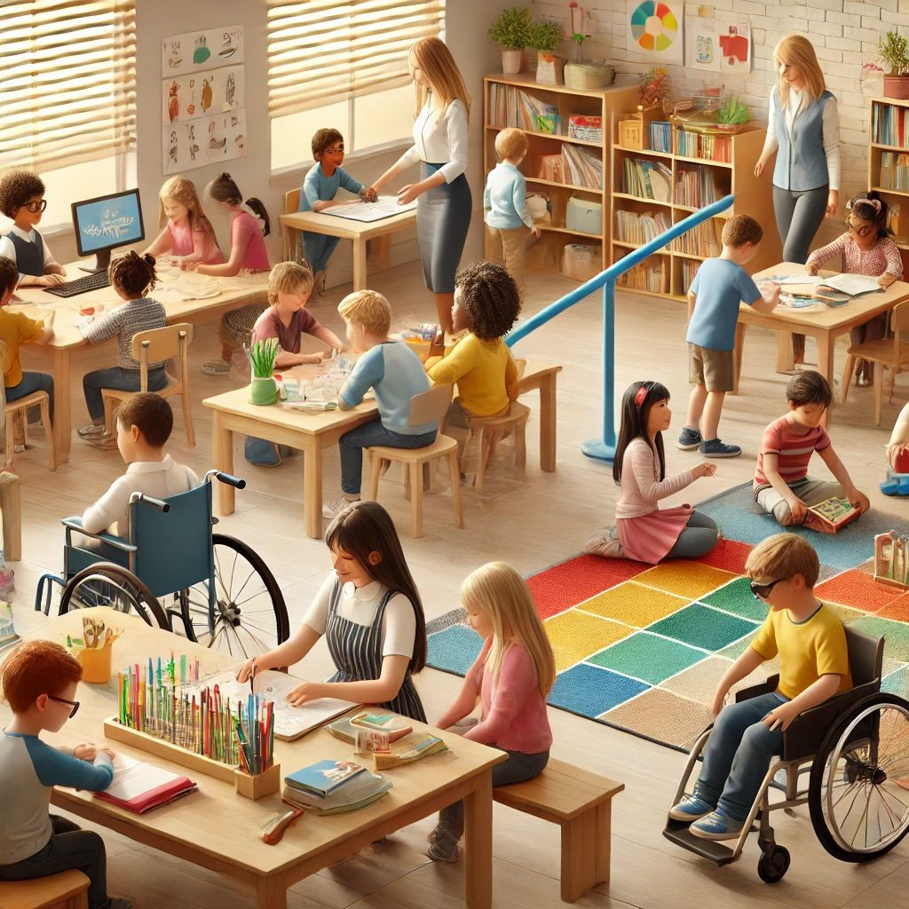
1. ВАКУУМДЫҚ ТЕХНИКАСЫНЫҢ ДАМУ ТАРИХЫ
1. Инклюзивті білім беру ұғымы
Инклюзивті білім беру – ерекше білім беру қажеттіліктері бар балаларды барлық балалармен бірдей ортада оқыту әдісі. Бұл бағытта ерекше балалардың мүмкіндіктері шектелмейді, керісінше, оларға мектептің күнделікті өміріне толықтай қатысуға мүмкіндік беріледі. Инклюзивті білім беру – бұл тек қана білім беру емес, сонымен қатар балаларды әлеуметтік ортаға бейімдеп, олардың қоғамда өздерін еркін сезінуін қамтамасыз ету.

Slide 4
Инклюзивті білім берудің артықшылықтары
Балалар араасындағы түсінушілік пен қолдау
Әлеуметтік бейімделу
Тең мүмкіндіктер
Қоғамдық сана сезімнің дамуы

Slide 5
Инклюзивті білім берудің негізгі қағидалары
1. Теңдік
Инклюзивті білім беру жүйесінің негізінде барлық балалардың білім алу құқығын тең дәрежеде қамтамасыз ету жатыр. Бұл дегеніміз – әр баланың, оның ішінде ерекше қажеттіліктері бар балалардың, өз потенциалын дамытуына мүмкіндік беру.
Оқу процесінде ешбір бала басқа балалардан төмен саналып, шеттетілмеуі қажет. Олардың әлеуметтік, психологиялық және интеллектуалдық мүмкіндіктері есепке алынып, барлығы үшін тең жағдай жасалады.
2. Дискриминациясыз білім беру
Ерекше білім беру қажеттіліктері бар балаларға қоғамдағы басқа балалар сияқты қарым-қатынас жасау маңызды. Инклюзивті ортада бұл балалар дискриминациясыз, тең дәрежеде білім алады.
Мектептер ерекше балаларға қатысты дискриминациялық саясаттан алшақ болуға ұмтылады, олардың әрқайсысын жеке қабылдап, тең құқылы білім алуға мүмкіндік береді.

Slide 6
Инклюзивті білім берудің негізгі қағидалары
3. Әлеуметтік ортаға бейімделу
Инклюзивті білім беру жүйесі балалардың қоғамда өз орнын табуға, әлеуметтік ортаға бейімделуіне көмектеседі. Бұл қағида оқушылардың топпен жұмыс істеу, өзара түсіністікке қол жеткізу, бірігіп оқу дағдыларын дамытуға бағытталған.
Әлеуметтік ортада бейімделу арқылы ерекше білім беру қажеттіліктері бар балалар өздерін қоғамның толыққанды мүшесі ретінде сезіне бастайды. Бұл олардың өзіне деген сенімін арттырып, психологиялық тұрғыдан қолдау көрсетеді.
4. Жеке көзқарас
Әр бала ерекше, әрқайсысының оқу қабілеті, қарқыны және қажеттіліктері бар. Жеке көзқарас қағидасы бойынша, мұғалімдер әр баланың жеке ерекшеліктерін ескере отырып, білім беру процесін бейімдейді.
Әр бала үшін оқу материалдары, әдістер мен оқыту құралдары олардың қабілеттеріне сәйкес бейімделеді. Мысалы, кейбір балаларға қосымша көмек немесе арнайы оқу құралдары қажет болуы мүмкін.
5. Қолдау көрсету жүйесі
Инклюзивті білім беру жүйесінде қолдау көрсету жүйесі маңызды рөл атқарады. Мұндай қолдау балаларға өздерінің оқу процесінде жоғары нәтижелерге жетуге көмектеседі.
Қолдау көрсету жүйесіне арнайы педагогикалық қызметтер, психологтар, логопедтер және басқа да мамандардың қызметтері кіреді. Бұл мамандар баланың қажеттіліктерін есепке алып, жеке көмек көрсетеді.

Slide 7
Білім алудағы кедергілерді жою
1. Физикалық кедергілер
Физикалық кедергілерді жою - білім беру мекемелерінде барлық оқушылар үшін тең жағдайларды қамтамасыз ету. Бұл бағытта:
Арнайы жолдар мен тұтқалар: Мектептер мен университеттерде мүгедектерге арналған арнайы жолдар, пандустар мен тұтқалар орнату қажет. Бұл кедергілерді жою үшін мекемелердің архитектуралық құрылымын қайта қарау керек.
Қол арбаларға қолайлы жағдайлар: Оқу орындарында қол арбаларға арналған арнайы паркингтер мен дәретханалар болуы тиіс. Мысалы, дәретханаларда кең есіктер мен тұтқалар, отырғыштар мен унитаздарда арбада отырған балаларға ыңғайлы орындар жасалуы керек.
Оқу жабдықтары мен құралдары: Физикалық кедергілерді жою үшін арнайы оқу құралдары мен жабдықтар (мысалы, биік үстелдер, ноутбуктер, экрандар) қамтамасыз ету қажет.

Slide 8
Білім алудағы кедергілерді жою
Психологиялық-педагогикалық қолдау - балалардың эмоционалды және психологиялық әл-ауқатын қамтамасыз ету.
Бұл бағытта:
Мамандардың балалармен жұмыс істеуі: Психологтар, арнайы педагогтар және логопедтер оқушылардың жеке қажеттіліктеріне негізделген қолдау көрсетуі тиіс. Олардың жұмысы балалардың әлеуметтік және эмоционалды дамуын қолдауға бағытталуы керек.
Топтық терапия: Ерекше қажеттіліктері бар балалар үшін топтық терапия мен жаттығулар ұйымдастыру. Бұл балалар арасында достық қатынастарды дамытуға және өзара қолдау көрсетуге мүмкіндік береді.
Ата-аналармен жұмыс: Ата-аналарға психологиялық кеңес беру және оларды балалардың білім алу процессіне тарту. Ата-аналармен байланыс орнату арқылы балалардың әлеуметтенуін жақсартуға болады.

Slide 9
Білім алудағы кедергілерді жою
Физикалық кедергілерді жою: Пандустар мен арнайы жолдардың суреттері.
Психологиялық-педагогикалық қолдау: Психологтар мен арнайы педагогтардың балалармен жұмыс істеген сәттерінің фотосуреттері.
Кедергілерді жою бойынша стратегиялар: Тренингтер мен семинарлардан көріністер, ата-аналармен жұмыс сәттері.

Slide 10
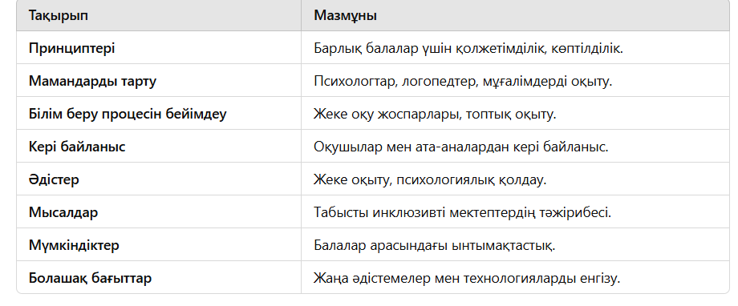

Slide 11
Инклюзивті білім берудің даму стратегиялары
Стратегиялар
Оқытушыларды даярлау
Оқу материалдарын бейімдеу
Қоғамдық белсенділік
Инклюзивті білім беру принциптері бойынша арнайы тренингтер өткізу.
Арнайы білім беру саласындағы педагогтардың біліктілігін арттыру.
Оқу материалдарын түрлі форматта (визуалды, аудиалды, тактильді) ұсыну.
Оқушылардың әртүрлі қажеттіліктеріне сәйкес оқу жоспарларын бейімдеу.
-Ата-аналар мен қоғам мүшелерінің қатысуын арттыру үшін шаралар ұйымдастыру.
-Инклюзивті білім беру тақырыбында семинарлар мен насихат шараларын өткізу.

Slide 12
Аудиторияға арналған сұрақтар
Сіздер инклюзивті білім беру дегеніміз не екенін қалай түсінесіздер? Негізгі қағидаттары қандай?
Сіздердің пікіріңізше, инклюзивті білім беру жүйесінде қиындықтар туындайтын негізгі себептер қандай? Мысалы, оқытушылар мен мектептердің дайындығы, қаржылық ресурстар немесе қоғамның түсінігі?
Сіздер инклюзивті білім беруді дамыту үшін қандай нақты шараларды ұсынасыздар? Мысалы, оқу материалдарын немесе оқыту әдістерін өзгерту, білім беру ортасын реттеу немесе ата-аналар мен қоғамның қатысуы?

Slide 13
НАЗАРЛАРЫҢЫЗҒА РАҚМЕТ!

